Slide 1
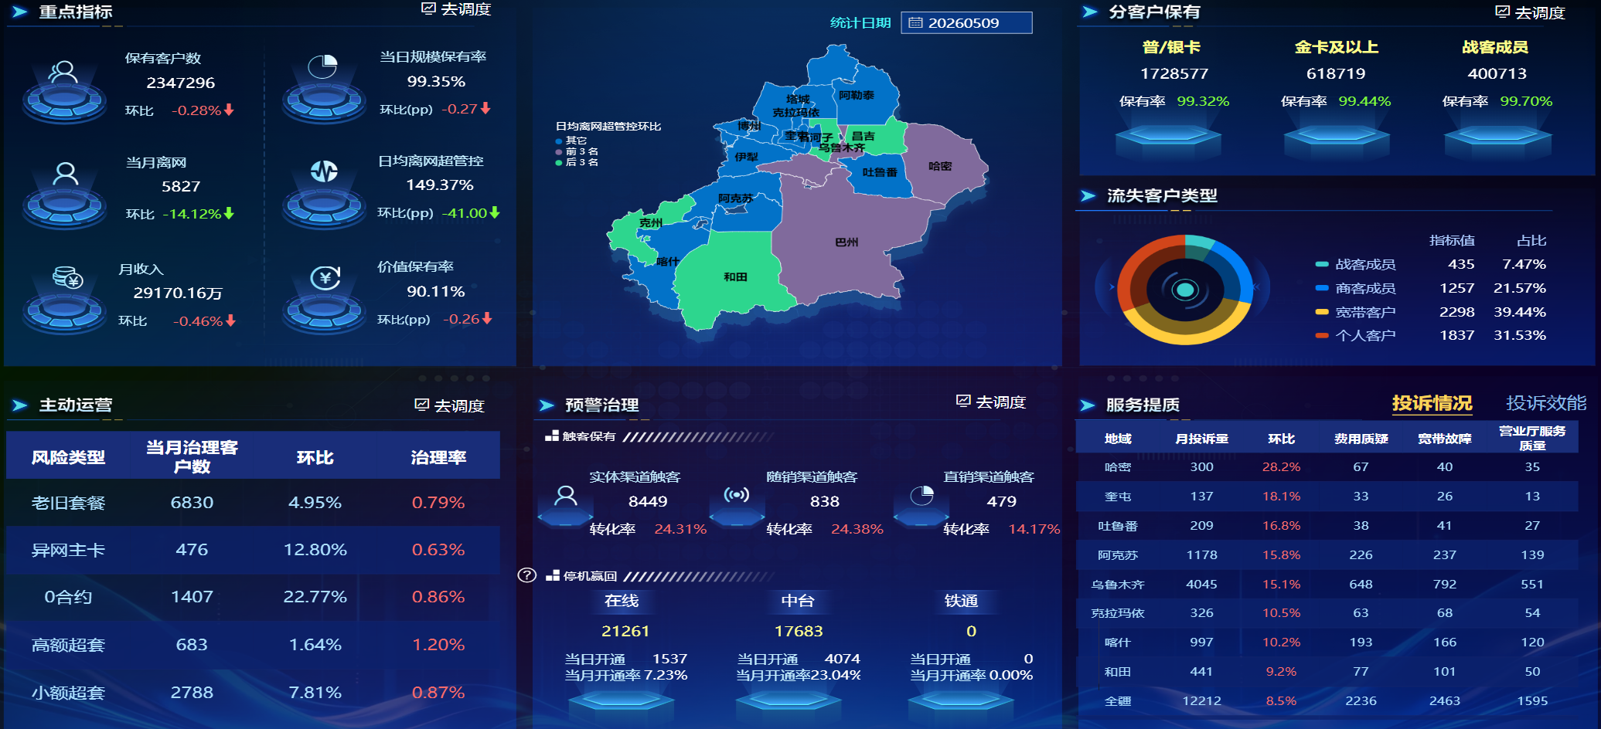
四、
聚焦客户全生命周期，搭建“感知 - 决策 - 执行 - 评估”一体化智慧运营体系，强化全域数据治理、孵化场景智能体
落地“察策打评”闭环管控，以多屏协同调度赋能CHN市场，驱动运营精准落地与收入增长
支撑N个场景
存量运营
流量运营、降档控损、中高端保有...
旗舰店运营
心级店运营、渠道运营...
家庭运营
宽带拆机、家庭融合...
......
优营销，强增收
建防控，稳控损
智应用，助提效
三个方向
构建闭环智营，数据建模精准触达
效果反馈迭代，持续提升营销增收
防流失、稳存量、早预警
精准识险预警，主动干预减损稳存
深化数据洞察与精准触达能力
实现一线营销效率与作战能力的提升
大屏-智慧运营大屏
中屏-CHN客户运营
小屏-一线AI赋能工具
看
管
做
看指标：精准把控
去调度:直达一线
去运营:一体化场景运营
预警工单：精细化看管
营销工单：精准化营销
承接集运工单
承接网格工单
AI营销一线助手
预警支撑场景
携转挽留
全球通离网
异动客户修复
精准触达
AI助手
短信办理
客户回访
产品智能推荐话术个性生成
运营指标
宽带拆机
宽带离网
全球通投诉
热线商机……
全球通保有
价值运营
中高端保有
降档管控
集运工单成效
携转预警挽留
存量客户看管
合约到期续约
267+员工
80万+工单
23%执行
离网专区
流量运营....
数据融合
预警工单
16.47万
存量客户看管320万+
一事一案合约的合约到期监控
7000+
经分
IOP
网格通
NGBOSS
网格工单成效
挽留成功用户
1.83万户
目标用户
156万+
1600+
员工
320万+
工单
10万+
携出
OA系统
在线
客响
......
运营
调度
看护

Slide 2
四、
以数据洞察、策略匹配、调度执行、跟踪评估四大能力为核心，支撑市场运营、客户运营、产品运营、渠道运营、服务运营等多类业务场景，充实存增一体运营支撑体系，基于大中小三屏能力互动实现闭环运营，驱动运营精准落地与收入增长。
五类场景
市场运营
客户运营
产品运营
渠道运营
服务运营
市场概况洞察
【规模/竞争】
客群分类洞察
【价值/异动】
收入结构洞察
【收入/活跃】
渠道价值洞察
【收入/业务量】
服务质量洞察
【投诉/满意度】
察
策
打
评
预警与异动
问题发现
根因分析
运营策划
运营调度
触点执行
过程监控
效果反馈
四大能力中心
方法：以量为基础，分析质构效结构
对象；区公司管理人员、区公司运营人员
维度：同比、环比、振幅、偏离度等
流程：全疆->市->县->格->人下钻分析；
方法：模型找根因，AI辅助定定策
对象：省运营人员、省营销策划人员
维度：行为指针、产品指针、渠道指针...
流程：AI提示->原因->根因->AI策略->AI策略
方法：省-市-县-格协同执行
对象：省市运营人员、网格人员、渠道触点
维度：IOP营销、看管、调度、生产.
流程：策略下发->归集->分类->触达控制
方法：多维评估模型、健康度评价模型
对象：省市运营人员、营销策划人员
维度：触达率、营销成功率、综合保有率
流程：执行->采集->分析->调优->沉淀
市场运营平台

